Slide 1



Работа по GeoModel & Geant4
18.04.2025
Ramdas Makhmanazarov

Slide 2
Tasks overview
Курс по Geant4 (целых два) (ожидается)
Сделать плагин для геометрии
Научиться работать с плагинами GeoModel (для генератора)
Изучить FSLActionInitialization (fsl) – он задает генератор
  Попробовать написать свои action, изменять параметры генератора?
  Конфигурировать gun
Понять как записываются материалы
Плагин для материалов
Изучить класс с материнским объемом

Slide 3
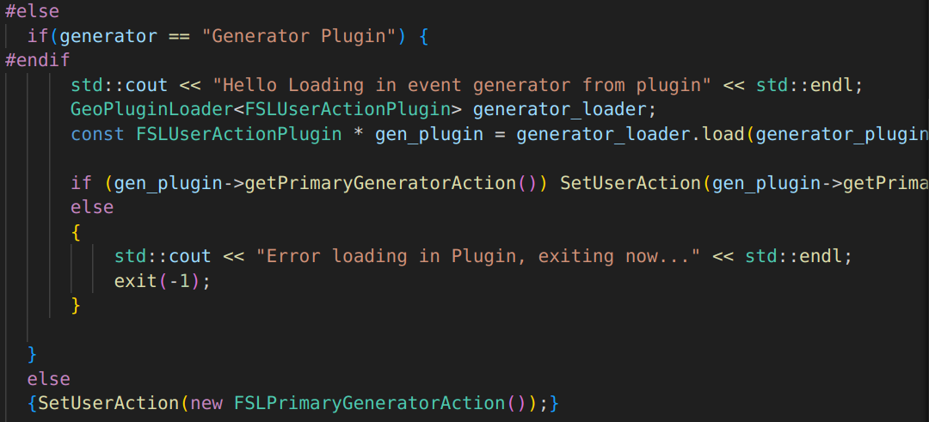
FSLActionInitialization
void FSLActionInitialization::Build() const { ….

Slide 4
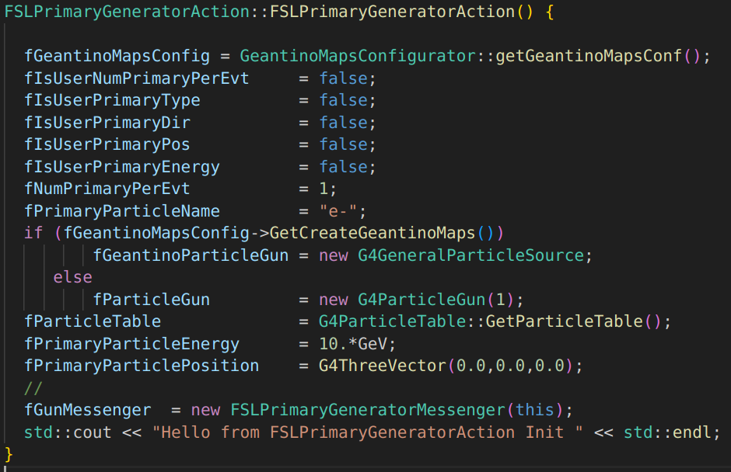
FSLPrimaryGeneratorAction

Slide 5
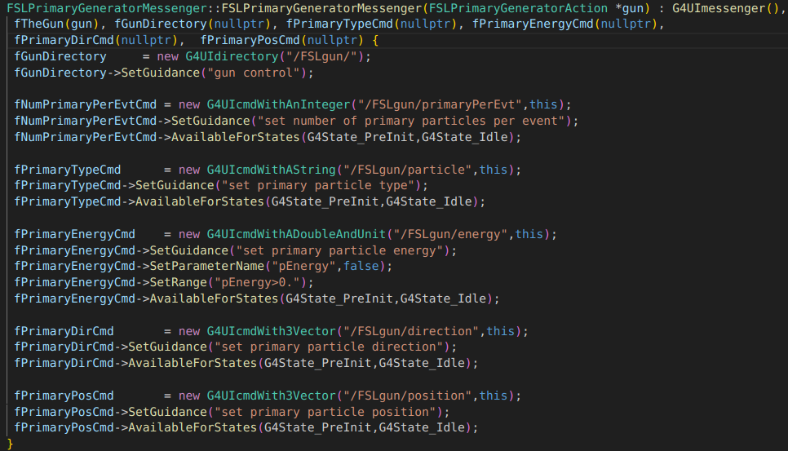
FSLPrimaryGeneratorMessenger

Slide 6
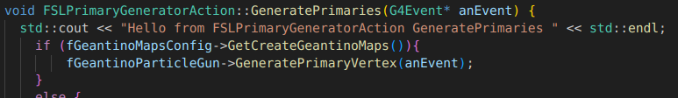
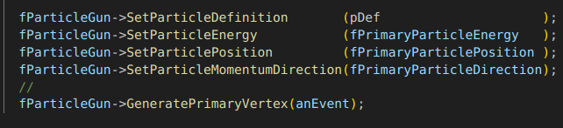
FSLPrimaryGeneratorAction

Slide 7
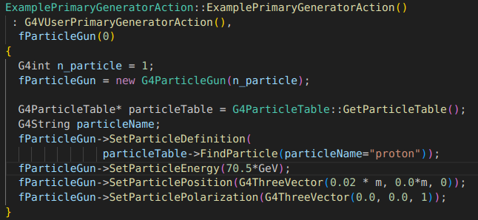
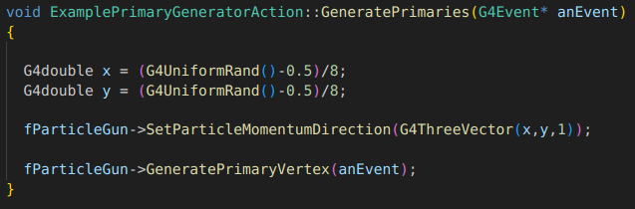
ExamplePrimaryGeneratorPlugin

Slide 8
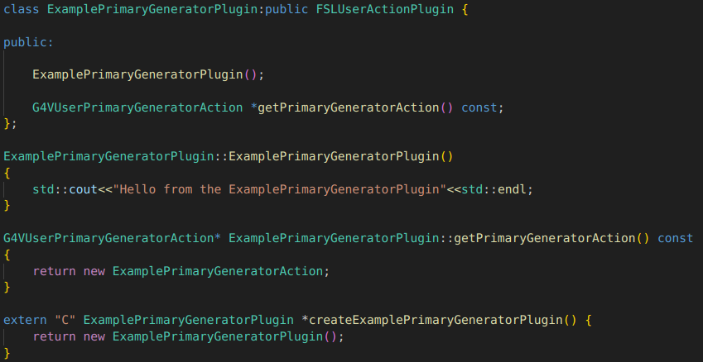
ExamplePrimaryGeneratorPlugin

Slide 9
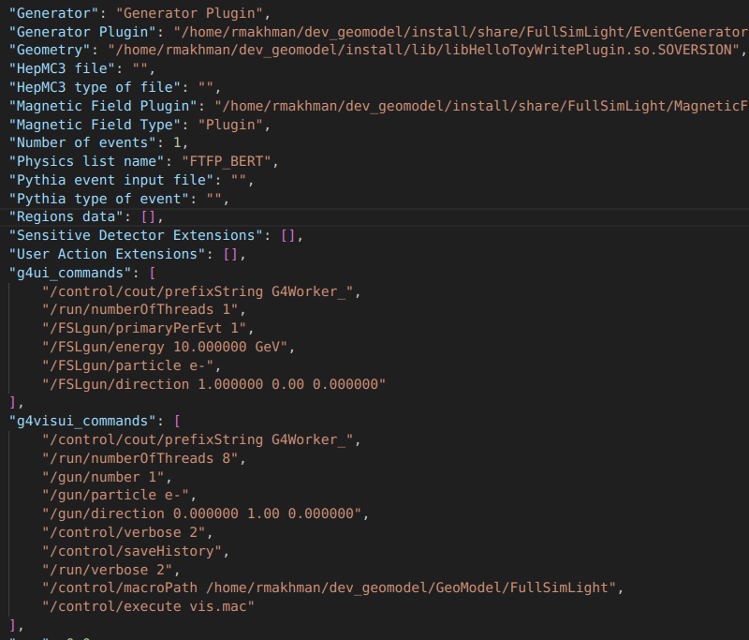
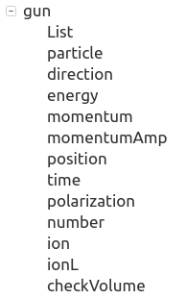
Резюме и вопросы
Ключевое слово “Generator Plugin”
Конфигурация генератора
Вопрос с запуском визуализации
  Добавить выбор драйвера
  Или конфигурировать макро
SPDSimLight vs FullSimLight
./install/bin/fullSimLight -c tmp.json -v “VideoDriver”

Slide 10
Next Steps
Курс по Geant4 (целых два) (ожидается)
Сделать плагин для геометрии
Научиться работать с плагинами GeoModel (для генератора)
Изучить FSLActionInitialization (fsl) – он задает генератор
  Попробовать написать свои action, изменять параметры генератора?
  Конфигурировать gun
Понять как записываются материалы
Плагин для материалов
Изучить класс с материнским объемом

